Slide 1
"LA INFORMACIÓN, EL RETO DE UN RECURSO INAGOTABLE"
Desarrollo rural y la planificación del ordenamiento productivo y
social de la propiedad

Slide 2
DECISIONES
Hacer las
cosas bien
Actuar o no con sabiduría
Punto 1 del acuerdo de la Habana
La asertividad en la toma de decisiones,
Posconflicto y el seguimiento política
Competitividad con conocimiento interno y del entorno.
SABIDURÍA
Evaluar la
compresión
"por qué"
Entender principios
Analizar y
sintetizar la
información
CONOCIMIENTO
"cómo”
Entender patrones
INFORMACIÓN
Dar sentido a los datos
"quién", "qué",
"dónde", y "cuando"
Entender relaciones
DATOS
Adquisición
Símbolos
Tomada de trabajo Maestría de Felipe Fonseca Fino 2008

Slide 3
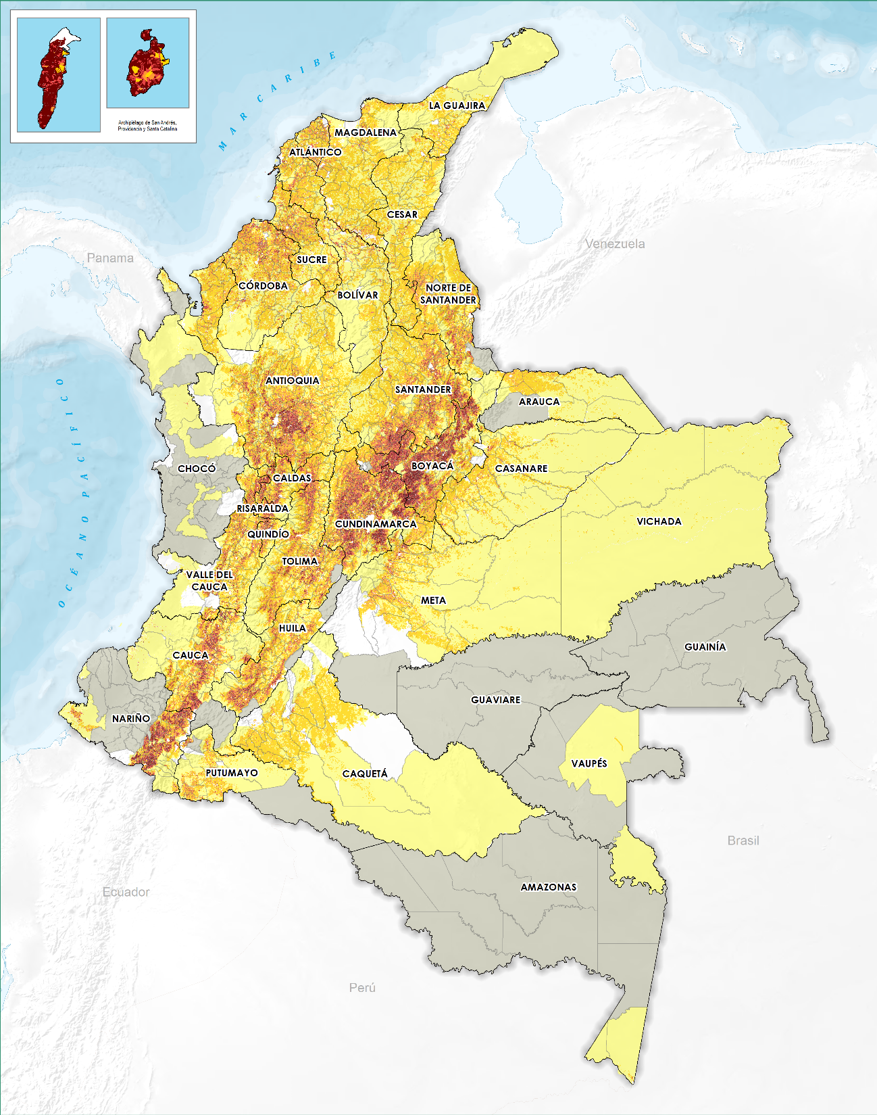
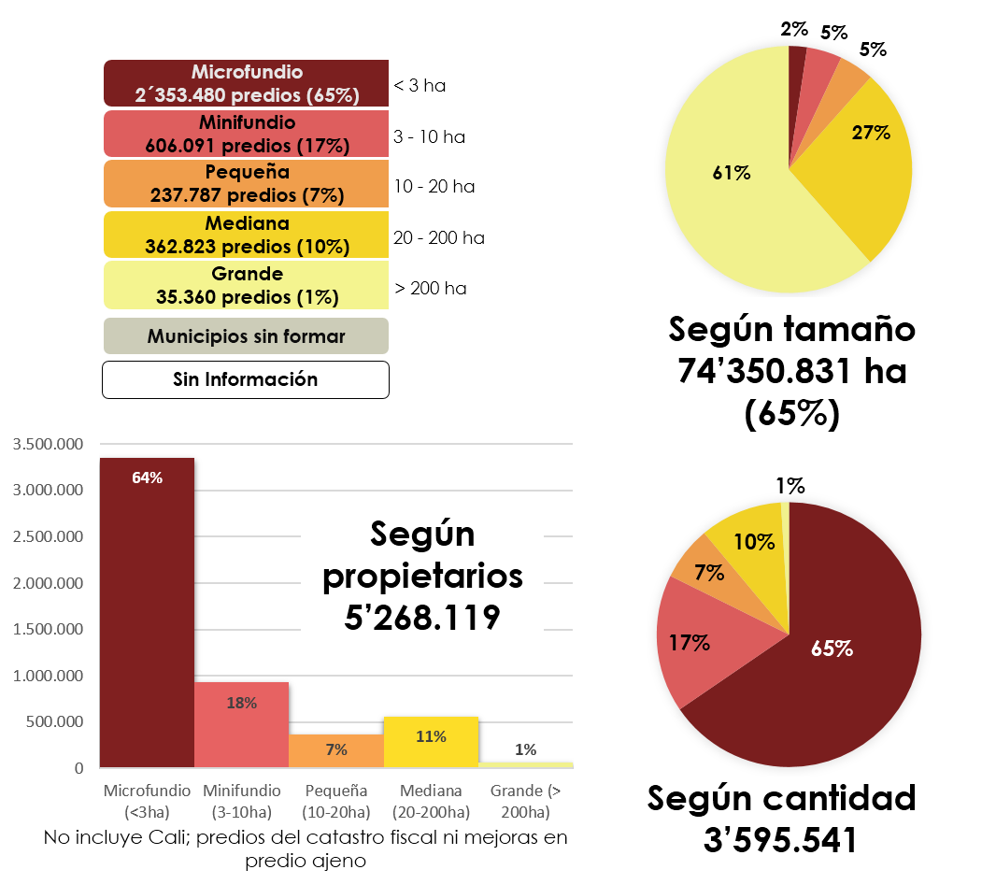
Distribución predios rurales
Elaboró UPRA 2015, con base en IGAC, 2014, Base Catastral, Registros 1 y 2. Gobernación de Antioquia, 2014, Predial Rural Antioquía. Estadística Catastral Nacional Rural. Alcaldía de Medellín, 2014, Base de datos catastral. Catastro Distrital Bogotá, 2014, Información predial jurídica, física y económica.

Slide 4
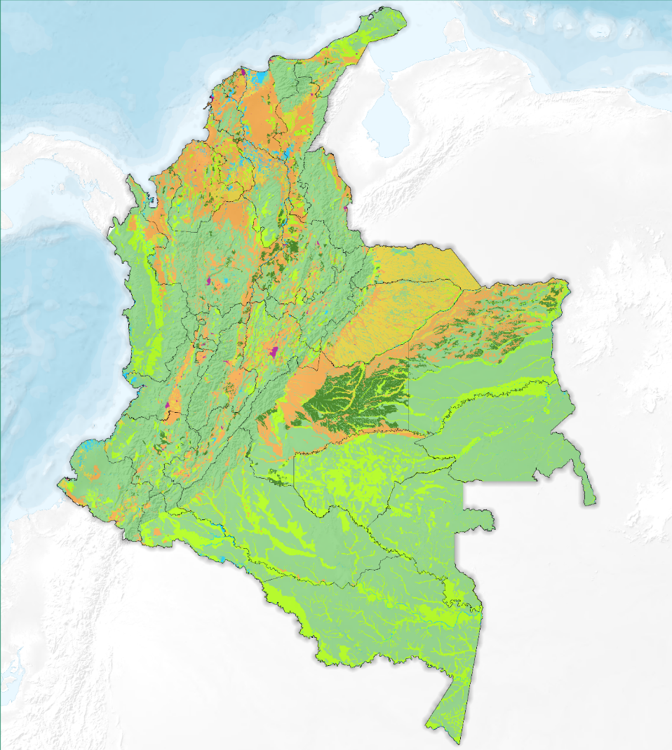
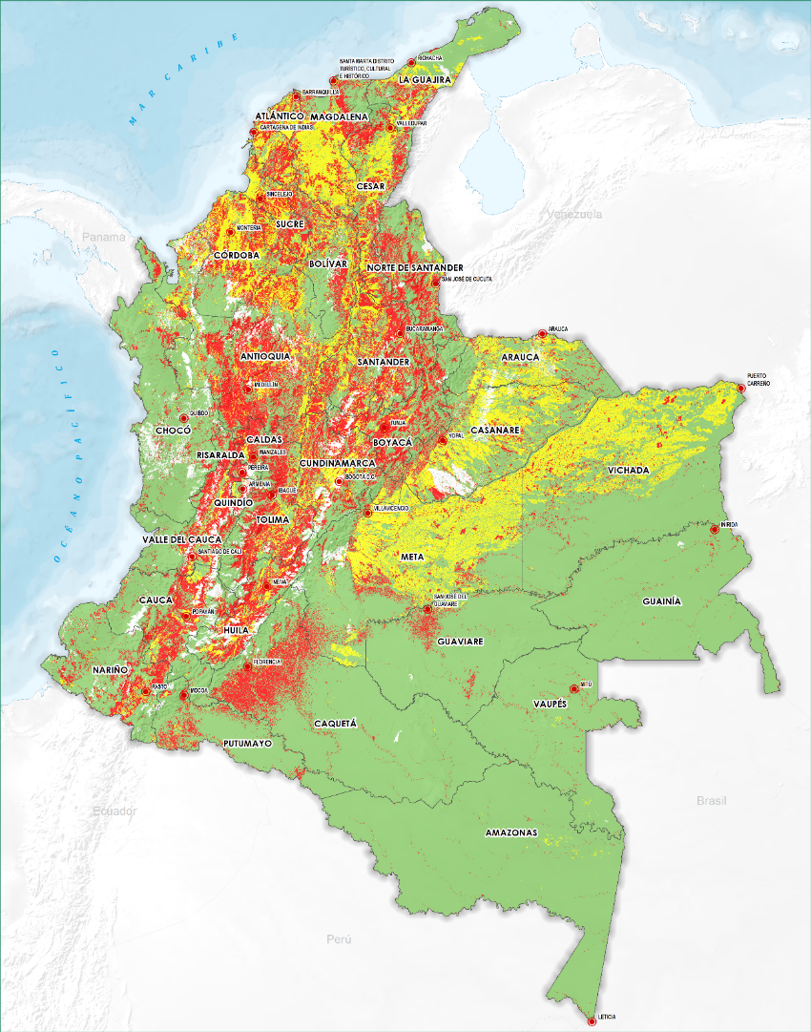
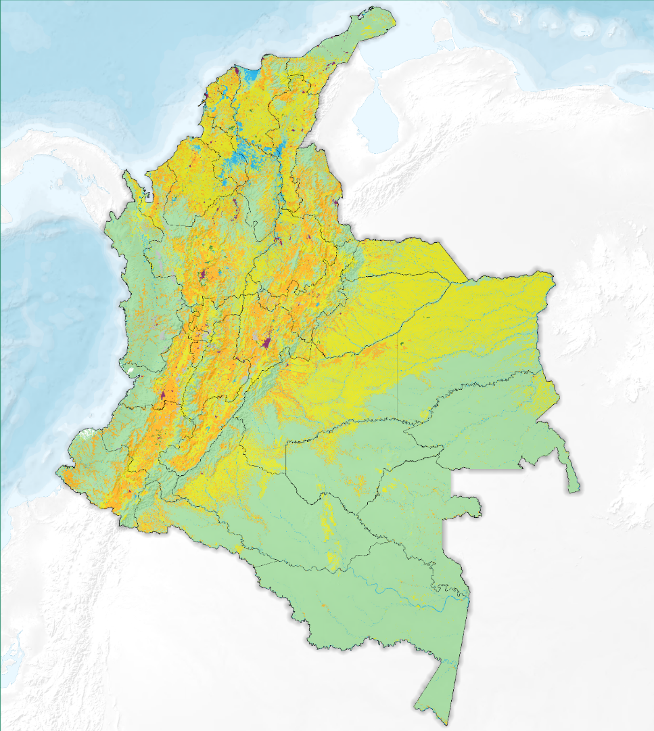
Conflictos de uso
Uso Adecuado
Agrícola
15' ha
8' ha
19' ha
4‘ ha
67' ha
¿Cómo se están usando?
Agrícola
6' ha
38' ha
0,2’ ha
0,1’ ha
67’ ha
¿Para qué sirven?
Ganadera
Sobreutilización
77’082.339 ha (70%)
Áreas de pastoreo
Agroforestal
Subutilización
18’382.792 ha (17%)
Agro y Silvopastoril
Forestal de producción
14’905.040 ha (13%)
Forestal de producción
Protección (forestal y Otros)
Protección
Fuente: IGAC et. Al. 2012. Conflictos de uso del territorio colombiano. Mapa nacional de vocación de uso de la tierra, escala 1:100.000.
Fuente: IDEAM. 2013. Mapa nacional de cobertura de la tierra, imágenes 2005 - 2009, escala 1:100.000 versión 1.0.
Elaboró UPRA 2015, con base en IGAC et. Al. 2012. Conflictos de uso del territorio colombiano. Mapa nacional de conflictos de uso, escala 1:100.000.

Slide 5
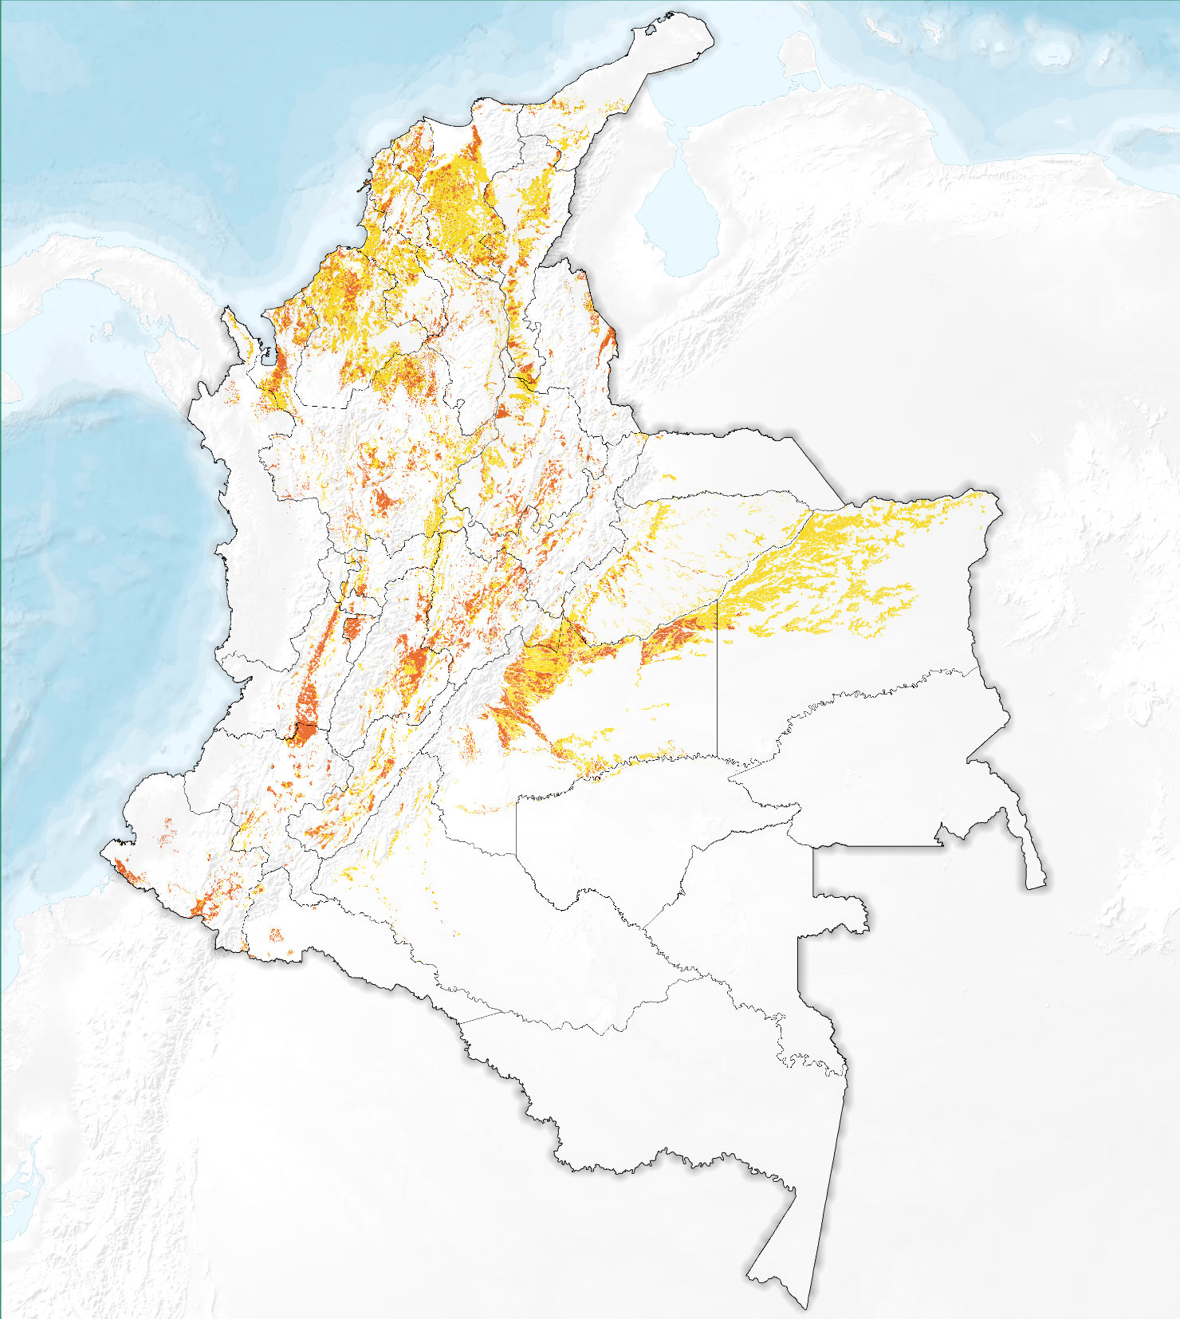
El 65% de los suelos agrícolas no se cultiva
Suelos agrícolas disponibles: 11’345.299 ha (10% del país)
Cultivos en suelos agrícolas
Suelos agrícolas en otras actividades
3’919.807 ha (35%)
7’425.493 ha (65%)
Elaboró UPRA 2015, con base en IGAC et. al. 2012. Mapa nacional de vocación de uso de la tierra, escala 1:100.000, Mapa nacional de cobertura de la tierra, imágenes 2005 - 2009, escala 1:100.000 versión 1.0.

Slide 6
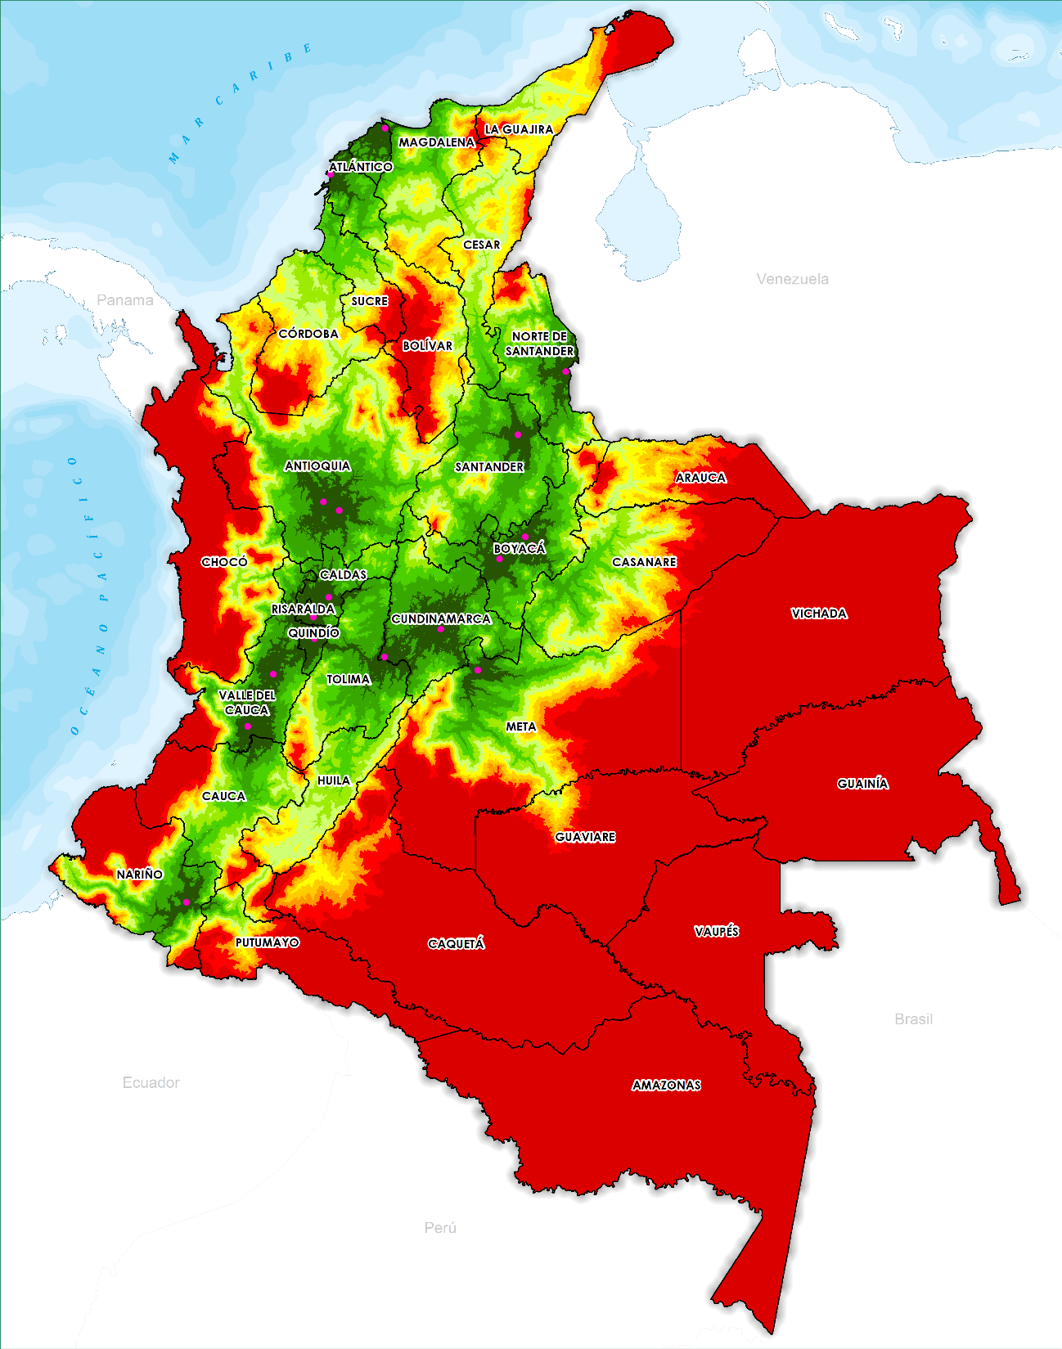
Área continental de Colombia 114’074.970 ha *
*Nota: Los valores de área y porcentuales son de referencia, pueden no coincidir con el área oficial.
El 75% de las zonas rurales en Colombia se encuentra a más de 4 horas de las principales ciudades
inferir a partir de otro probable sustituto que sea una variable o componente principal.
Los datos nos solo sirve para lo que fueron creados.
 | <1 h | 4’749.728 ha | 4%
 | 1 – 2 h | 8’535.062 ha | 7%
 | 2 – 3 h | 7’851.194 ha | 7%
 | 3 – 4 h | 7’052.497 ha | 6%
 | 4 – 5 h | 6’839.864 ha | 6%
 | 5 – 6 h | 5’913.588 ha | 5%
 | 6 – 7 h | 4’652.885 ha | 4%
 | 7 – 8 h | 3’655.929 ha | 3%
 | 8 – 10 h | 5’507.697 ha | 5%
 | >10 h | 59’308.404 ha | 52%
Elaboró UPRA 2016, con base en: IGAC, 2014, cartografía básica a escala 1:100.000. IDEAM, 2013, Mapa nacional de cobertura de la tierra. Ministerio de Transporte, 2014, Mapa de tramos fluviales navegables. Mapa de vías 4G.
Tiempos (h) de desplazamiento con destino a las 18 ciudades principales

Slide 7
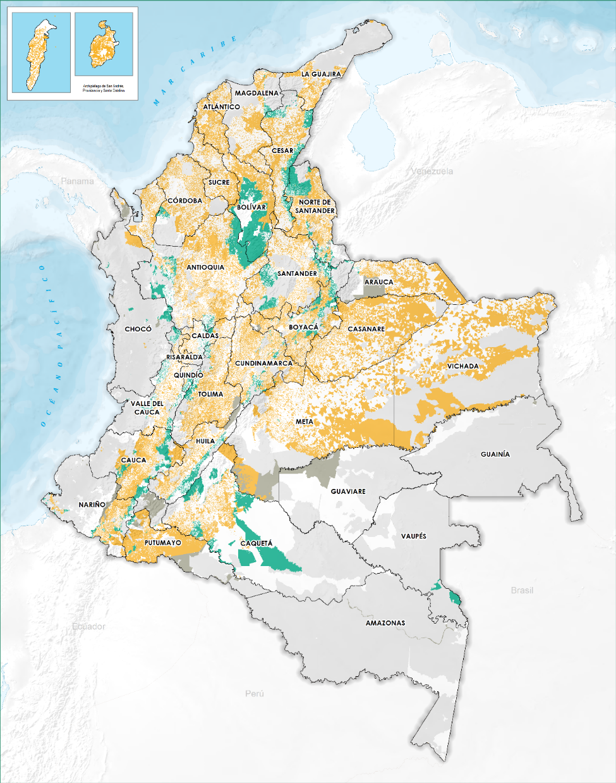
La informalidad en la tenencia de la tierra en los predios rurales, para el 2014, se estima en el 54,31%, 1’685.213 predios (UPRA).
Predios Informales – Sin restricción
1’516.478 Predios
24’910.910 ha (21%)
Predios Informales - Condicionados
168.735 Predios
4’815.288 ha (4%)
Áreas no Potenciales para Priorización
33’539.923 ha (29%)
Área con Restricciones para Formalización
49’760.570 ha (43%)
Variables consideradas:
Predios sin Interrelación Catastro - Registro
Predios sin M.I. en BD catastral
Predios con mejoras registradas en catastro
Predios con falsa tradición SNR
Áreas de municipios no formados
2’953.450 ha (3%)
Notes:
Áreas a Priorizar – Sin Restricciones : 1’514.766 predios cartográficos, 23’910.910 ha
Áreas a Priorizar – Condicionantes: 168.251 predios cartográficos, 4’887.005 ha

Slide 8
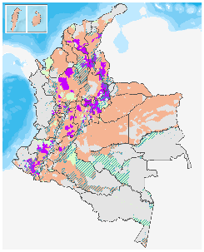
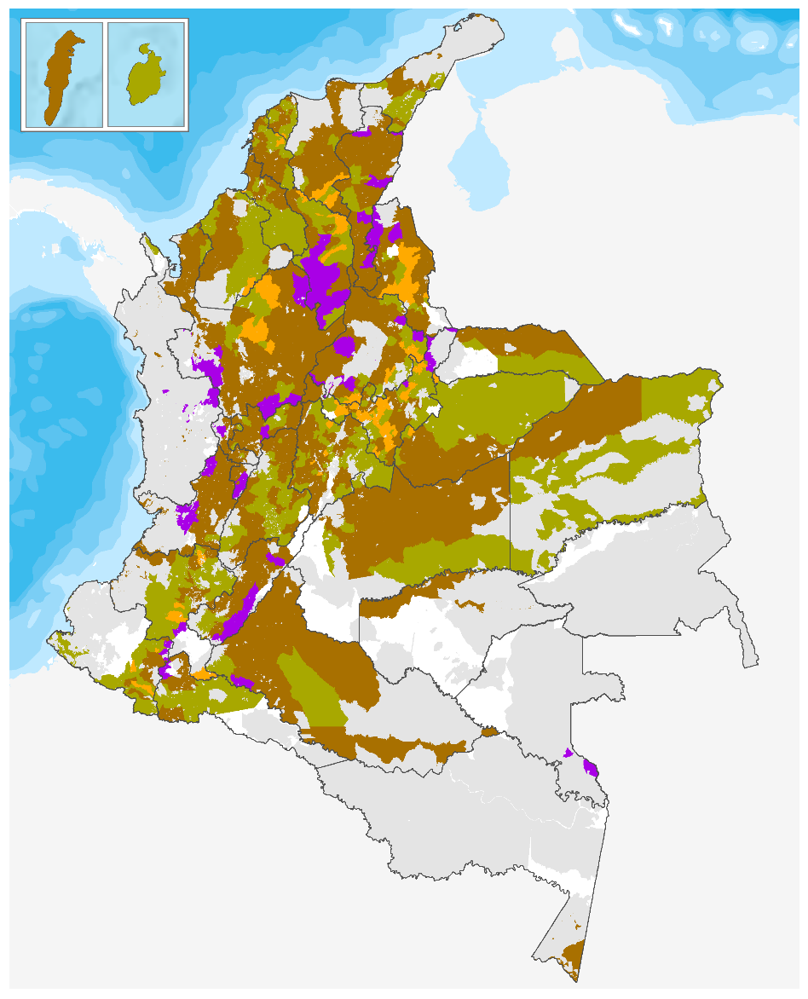
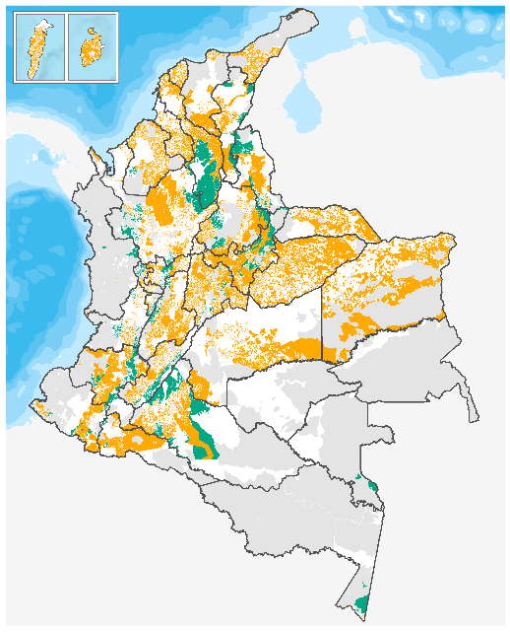
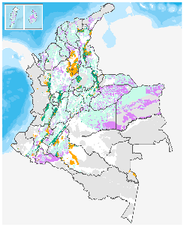
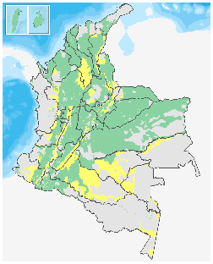
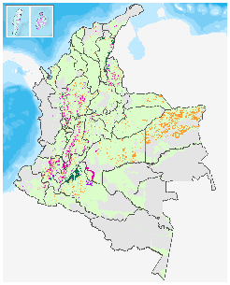
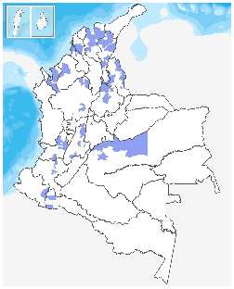
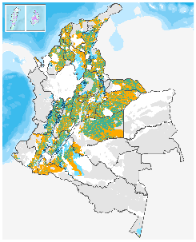
Municipios con Falsa Tradición > 25%
Zonas Potenciales a Priorizar
Priorización
Predios Sin Matricula Inmobiliaria
Predios con Mejoras Registradas
en Catastro
u
Área Condicionada y Sin Restricciones para Formalización de la Propiedad Privada
Prioridad 1
Predios sin Interrelación
Catastro-Registro
Prioridad 2
Prioridad 3
Condicionantes
Se Excluyen zonas de Macroregiones UAEGRTD

Slide 10
Resultados (Casos de Éxito)
Se realizó la ejecución de los modelos en el escenario ideal para apoyar a profesionales analistas.
Proceso | Antes | Después
Intersect | 24 HORAS | 1 HORA
Join Field | 22 horas | 30 Minutos
Modelo en general 2:30 H:m
(servidor, proceso optimizado)

Slide 11
SCRIPT DE PYTHON PARA LA GENERACIÓN DE GRUPOS DE POLÍGONOS ADYACENTES DE ACUERDO A UNA MAGNITUD ACUMULADA

Slide 12
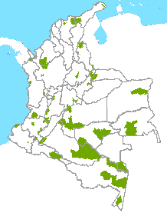
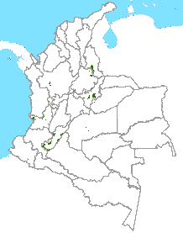
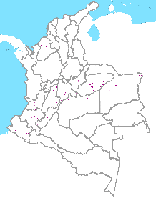
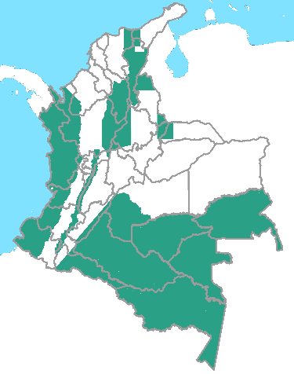
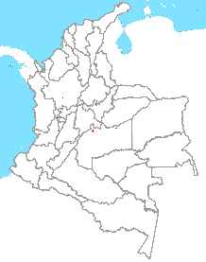
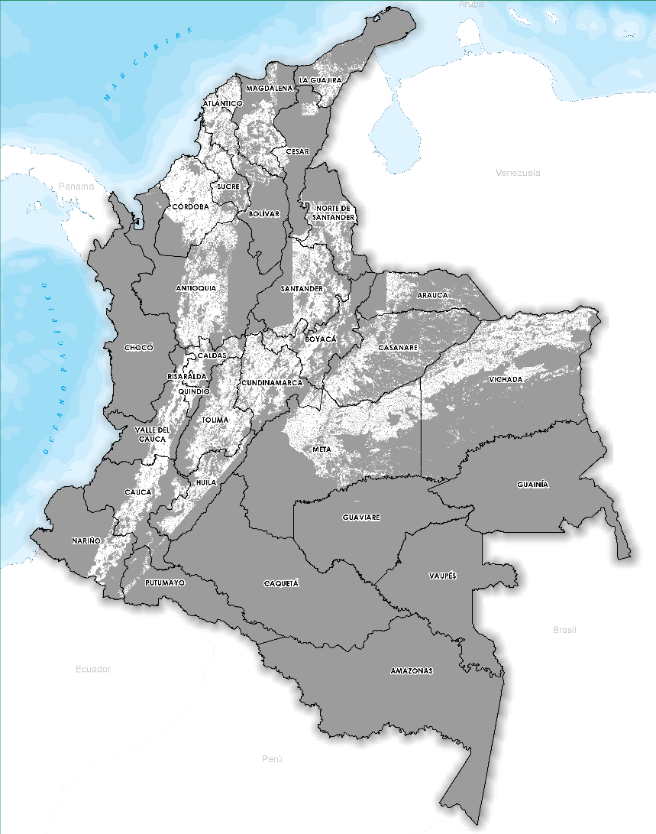
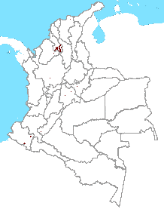
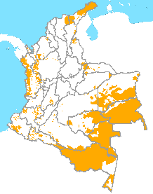
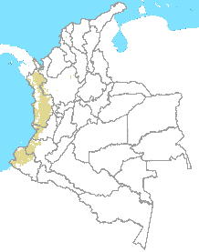
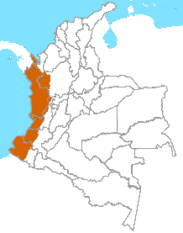
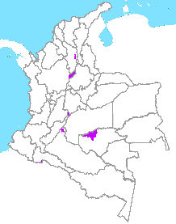
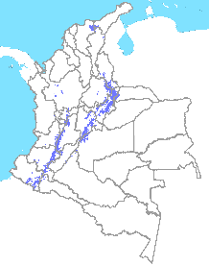
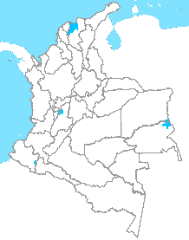
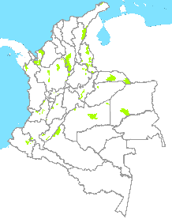
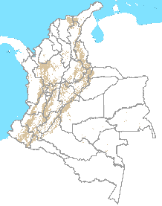
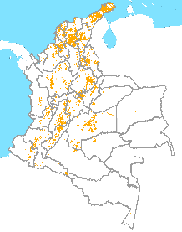
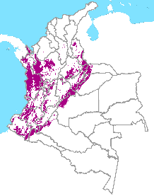
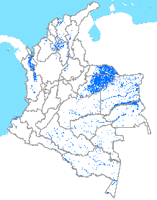
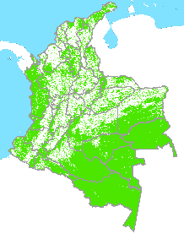
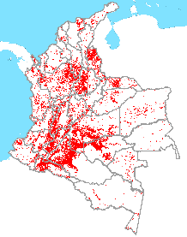
+
+
+
+
+
+
Restricciones
Sistema de Parques N.N.
Parque Regional
Reserva Natural de la Sociedad
Reserva Forestal
Reservas Ley 2ª Sustracciones
Áreas de Recreación
Manglares
+
+
+
+
+
+
+
=
Parques y Áreas Arqueológicas
Resguardos
Comunidades Negras
Reserva Ley 70
Zonas de Reserva Campesina
Páramos
Humedal RAMSAR
+
+
+
+
+
+
+
94’478.341 ha (83%)
Zonas de Protección
Pendientes
Susceptibilidad a Erosión
Remoción en Masa
Zonas Inundables
Zonas amenaza volcánica
Territorios artificializados, bosques…
Deforestación

Slide 13
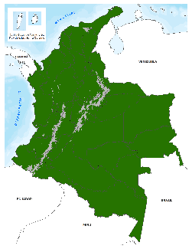
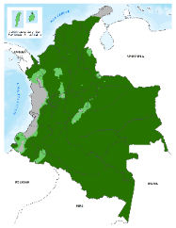
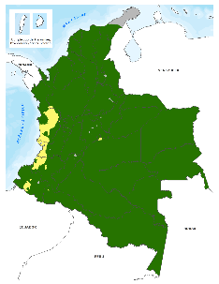
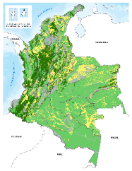
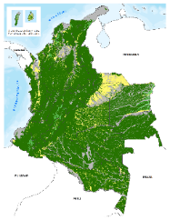
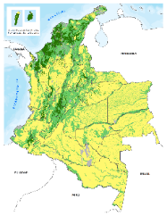
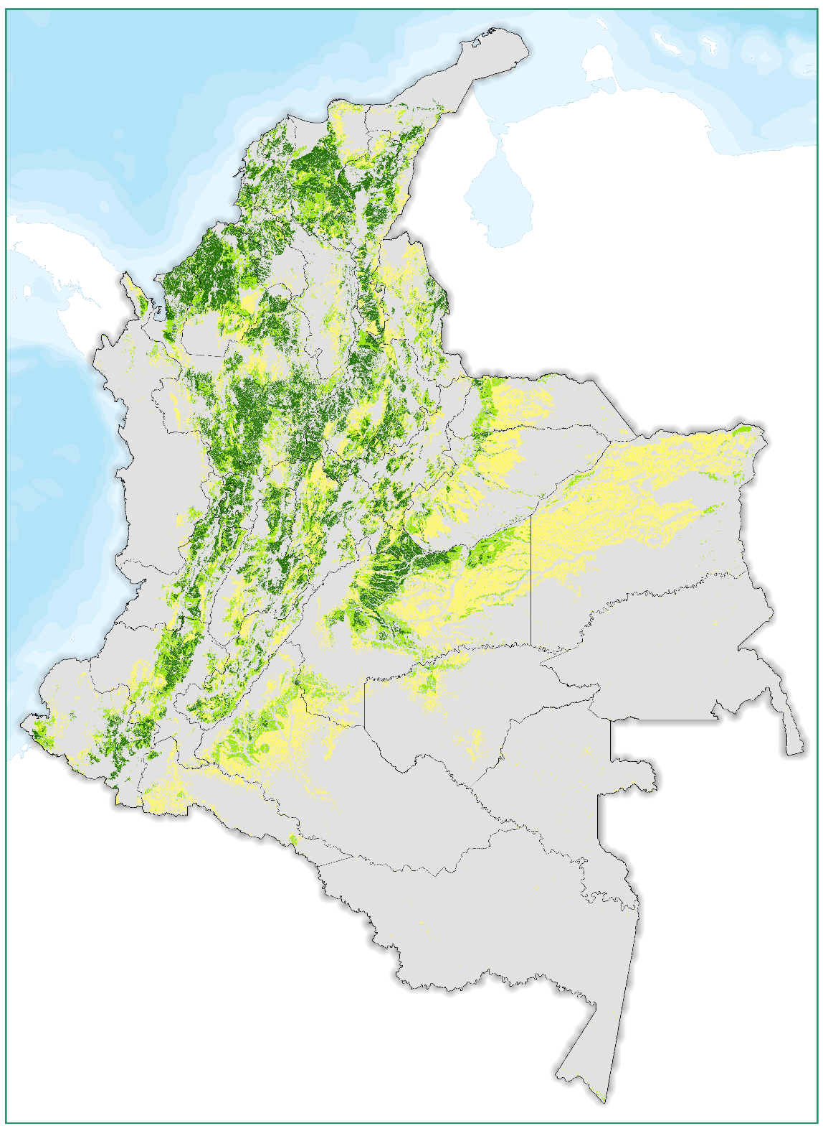
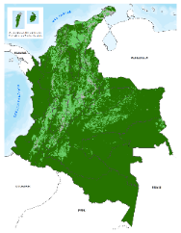
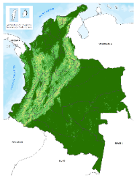
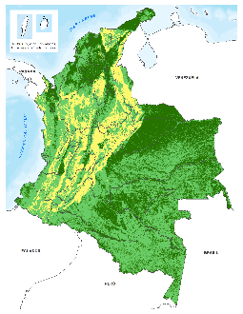
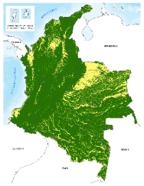
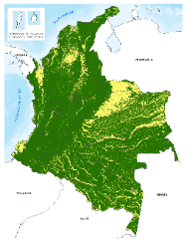
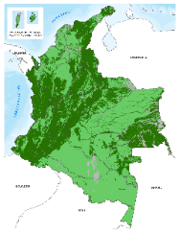
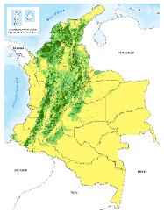
ZONIFICACIÓN
de Plantaciones Forestales con Fines Comerciales
Temperatura
Precipitación
Índice Climático
Profundidad efectiva
COMPONENTE FÍSICO
Humedad del Suelo
Disponibilidad de Nutrientes
Grado de Erosión
Pendiente
Susceptibilidad a deslizamientos
Susceptibilidad a Inundaciones
Amenazas Volcánicas
Clase Textural
Integridad Ecológica
Cobertura de la Tierra
Amenazas por Incendios
Ecosistemas Estratégicos
Deforestación --CIF-
COMPONENTE SOCIOECOSISTÉMICO
Alta
Institucionalidad
Seguridad
Media
Distribución y tamaño de los predios
Infraestructura y logística
Costo de tierras rurales
Indicadores Económicos Municipales
Baja
No Apto
COMPONENTE SOCIOECONÓMICO
Mercado laboral
Condiciones de vida

Slide 14
Planes sectoriales
Plantaciones forestales
Palma de aceite
Maíz de zonas cálidas
Cacao
Caucho
Arroz
24’805.855 ha
14’596.214 ha
21’390.701 ha
18’988.804 ha
18’639.981 ha
18’639.981 ha
Papa
Fresa
Papaya
Piña
Aguacate hass
Mango
1’904.141 ha
5’373.982 ha
14’183.291 ha
20’062.427 ha
1’191.309 ha
3’923.501 ha

Slide 15
Problemática
USO INEFICIENTE DEL SUELO Y ACCESO INEQUITATIVO A LA TIERRA
Concentración y fraccionamiento de la propiedad
Informalidad en la tenencia y transacciones
Debilidad información para toma de decisiones
Visión parcializada y de corto plazo del territorio
Conflictos de uso del suelo rural
Debilidad en el proceso de planificación del uso del suelo para actividades agropecuaria

Slide 16
¿Arquitectura institucional?
PLANIFICACIÓN DEL ORDENAMIENTO TERRITORIAL
DESARROLLO RURAL CON ENFOQUE TERRITORIAL
PLANIFICACIÓN DEL ORDENAMIENTO PRODUCTIVO
Dirección de Uso Eficiente del Suelo y Adecuación de Tierras
PLANIFICACIÓN DEL ORDENAMIENTO SOCIAL DE LA PROPIEDAD
Dirección de Ordenamiento Social de la Propiedad y Mercado de Tierras
GESTIÓN DE INFORMACIÓN Y CONOCIMIENTO
Oficina TIC
Cultura organizacional en el uso óptimo del uso de la información
Estratégica
Misional
Operativa

Slide 17
Estrategia y Gobierno TI
Implementación de los esquemas de gobernabilidad y Arquitectura TI.
Gestión de Conocimiento
Acciones que dinamizan el conocimiento para la toma de decisiones acertadas en la generación, uso y apropiación de los productos UPRA.
PROCESO ESTRATÉGICO DE GESTIÓN DE INFORMACIÓN Y CONOCIMIENTO
Servicios Tecnológicos
Infraestructura tecnológica que soporta los sistemas y servicios de información con transparencia, seguridad y eficiencia.
Comunicaciones
Acciones de comunicación asertivas a nivel estratégico, relacional e interno.
Información
Gestión del ciclo de vida de la información, estándares, flujos y análisis.
Sistemas de Información
Ciclo de vida de aplicaciones, soportes y la gestión de los sistemas de información.
DECRETO 1078 DE 2015

Slide 18
Daniel Rozo
CIO
Chief Information Officer
Angélica González
Secretaria Ejecutiva
Información
Análisis de Información
Sistemas de Información
Servicios Tecnológicos
Gestión de Conocimiento y Comunicaciones
Gobierno y Estrategia de TI
Carolina Morera
Luz Mery Gómez
Juan José Ballesteros
Rubén Peña
Fabián Acevedo
Gestión de Conocimiento
Comunicaciones
3
Diana Estepa
Johana Trujillo
F
F
3
F
3
F
1
C
8
C
11
C
6
C
4
F
1
F
1
C
4
C
3
C
12
15
F
Funcionarios
62
47
C
Contratistas
Empleados
34
28

Slide 19
Arquitecturas TO - BE

Slide 20
Actualización del PETIC.
Planeación y Gestión de Proyectos TI .
Estructura funcional Arquitectura de TI.
Alineación entre el Marco de Referencia, GEL y MIPG.
Apropiación del Decreto 415 de 2016
(CIO – Chief Information Officer).
4° Lugar en el sector

Slide 21
Gestión de Información
Buenas prácticas en el sector:
Monitoreo de usos agropecuarios
Infraestructura de Datos Espaciales IDE agropecuaria (desarrollo rural)
Promoviendo Interoperabilidad y Datos Abiertos
Información gestionada y almacenada para su consulta y uso en desarrollo de los productos misionales.
Orientación y seguimiento a la implementación de estándares, especialmente de criterios de calidad en los componentes de información.
1.3 Tb/ 1.549 conjuntos / 554.911 archivos/ 39.236 carpetas

Slide 22
Mas allá de las cifras
Uso del dato para el requerimiento original
Preguntas que no sabíamos que podíamos hacer.
BI o BigData?

Slide 23
Salida a producción de la nueva interfaz del Sistema de Información para la Planificación Rural Agropecuaria – SIPRA.
Versión 1.0 de la Geodatabase Corporativa.
Sistema para la Eficiencia Administrativa – SEA (BPM-SGDEA) en producción con el proceso de Gestión Documental y del procedimiento de Gestión para la mejora.
2.500 users/ 45%

Slide 24
Recursos de IT (equipos, servidores, conectividad, licenciamiento)
Sistema de Gestión de Seguridad de la Información SGSI
Soporte tecnológico.
2° lugar en el sector

Slide 25
- Gestión de Conocimiento
Instrumento para la planeación de Gestión de Conocimiento para productos y procesos.
Variables demográficas, psicográficas, de aprendizaje y relacionales.
Actores, relaciones y sistematización de aprendizajes.
Caja de herramientas para la Gestión de conocimiento

Slide 26
Hacia una Infraestructura de Datos Espaciales Agro
Análisis
Diseño
Políticas
Requerimientos
Desarrollo
Estándares
Salidas
Planeación
Información geográfica + información alfanumérica
Tecnologías de información geográfica
Usuarios
Nodo
Implementación
Gestión del conocimiento
Validación
Verificación

Slide 27
De SI a SSD
Disponer información es un reto.
Soportar la toma de decisiones es EL reto.
El usuario como parte de la solución
Diseño centrado en el usuario

Slide 28
Smart rural?
Estamos compartiendo?
La época en que la información era poder ya paso.
Los recursos públicos generan información pública. https://www.datos.gov.co/
Los datos que genera el Estado no son suficientes para una toma de decisión. Entonces?
BIG rural Data
Modelación Predictiva
Predicción de cosecha
https://smartcitizen.me/#sck

Slide 29
Oficina TI
2016
Ver Video

Slide 30
GRACIAS
DANIEL MAURICIO ROZO
JEFE OFICINA TIC
daniel.rozo@upra.gov.co
3008001622
Bogotá D. C., Colombia
(+57 1) 552 9820 ext 1400
Código postal: (110311)

